Slide 1
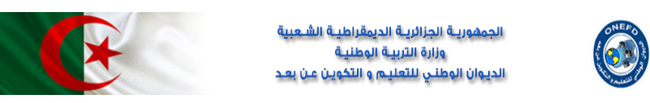
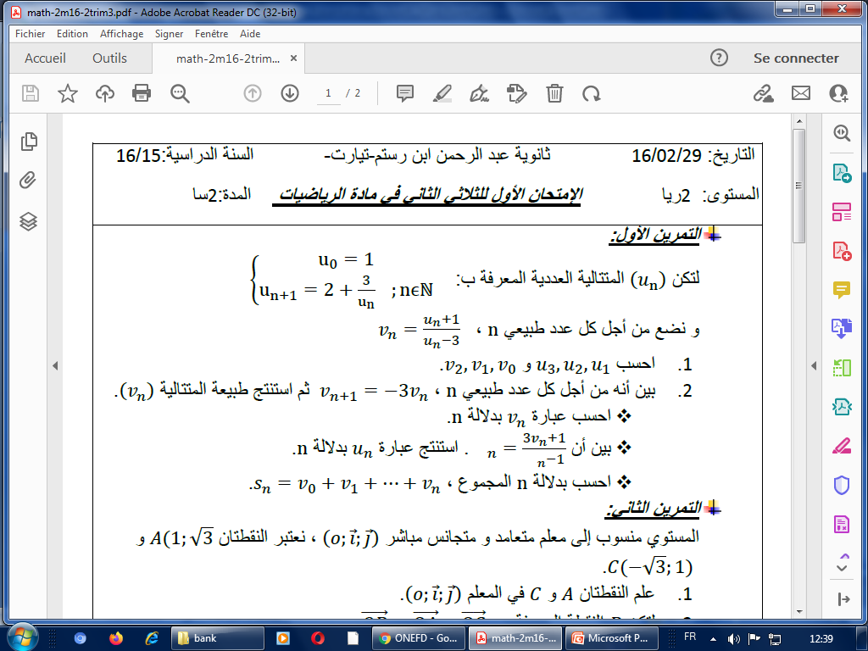
التمرين الأول

Slide 2
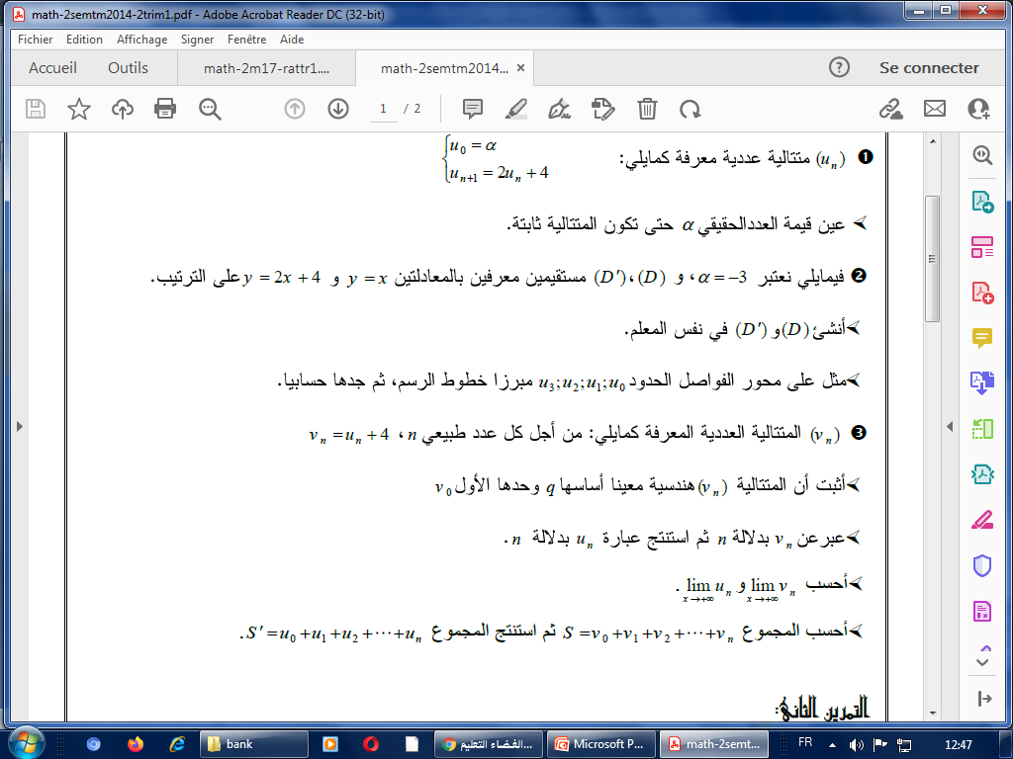
التمرين الثاني

Slide 3
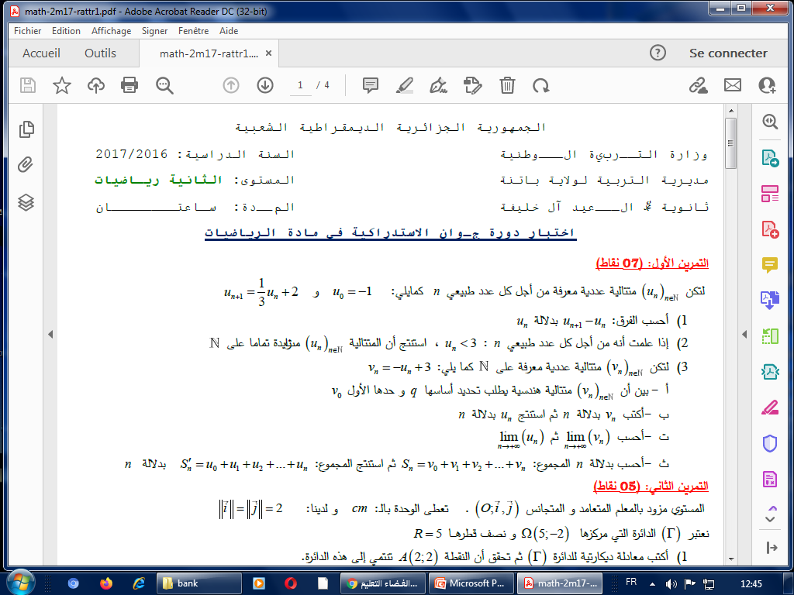
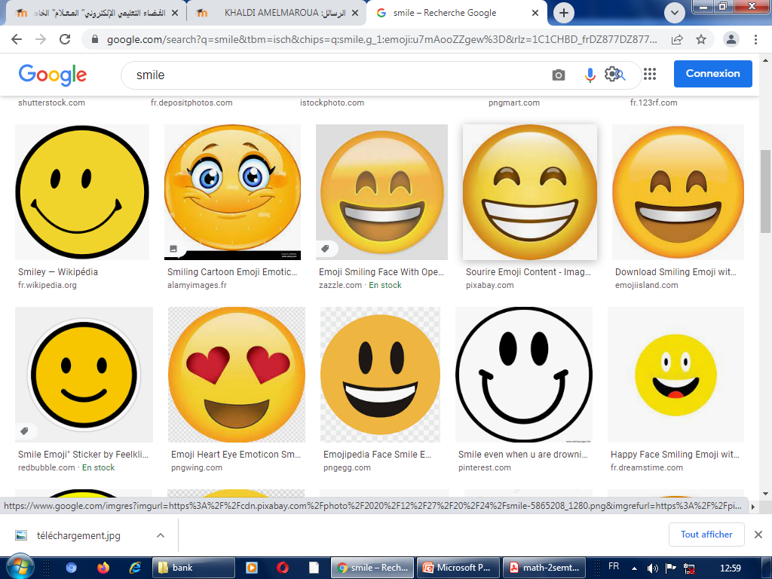
التمرين الثالث
تمنياتي لكم بالتوفيق
من اعداد :الاستاذ بليل خالد

